Slide 1
内部资料 注意保密
蓝信产品介绍
甘肃省分公司集团客户事业部
2014年9月

Slide 2
目录
蓝信的应用背景
蓝信产品介绍
蓝信服务模式及资费
蓝信开通流程
蓝信客户应用案例分享

Slide 3
蓝信的应用背景
微信培养了手机用户移动互联沟通交流的使用体验，部分企业员工应用微信进行工作的沟通和协作，但微信个人社交的产品定位无法满足企业内部沟通、管理的需要。
工作场景使用微信遇到的困境
？
非实名,须彼此且确认了好友关系，企业规模稍大时无法广泛应用
通信录非组织机构化，难以满足企业管理要求
微信属个人私密的生活圈，员工抵触其工作化。
企业协作与沟通的特定需要
企业协作人员实名制，组织化关系链
信息必须确保即时送达、有效
数据保证安全，可备查、可追溯
通讯录信息更新及时、便利
可移动化的办公平台
Σ

Slide 4
目录
蓝信的应用背景
蓝信产品介绍
蓝信服务模式及资费
蓝信开通流程
蓝信客户应用案例分享

Slide 5
产品介绍—蓝信
蓝信是利用移动网络承载于云平台之上，面向各企事业单位提供基于组织通讯录为基础应用的的内部沟通协同平台，融合了移动互联网IM即时消息和运营商基础通信（短信、电话）功能，解决和满足各企事业单位移动办公和沟通的需要。
企业通信录+内部专用微信
完全符合微信模式的体验习惯
支持IOS+安卓系统
支持手机+电脑使用
Notes:
4

Slide 6
产品介绍—蓝信
蓝信是微信模式的企业通信录办公应用平台
企业组织通讯录
问卷调查
蓝邮件
云盘
名片库
企业通知公告
企业内刊快讯
………
工作群
数据上报统计
电话会议
● 登录方式：移动设备（手机、PAD）和电脑（Web版）
● Web登录地址：http://login.lanxin.cn
●下载地址：d.lanxin.cn

Slide 7
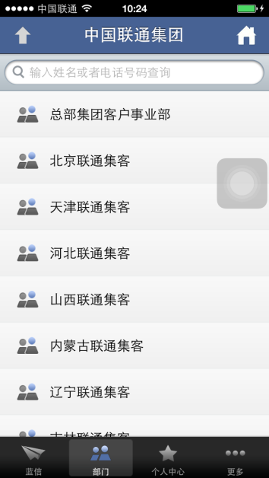
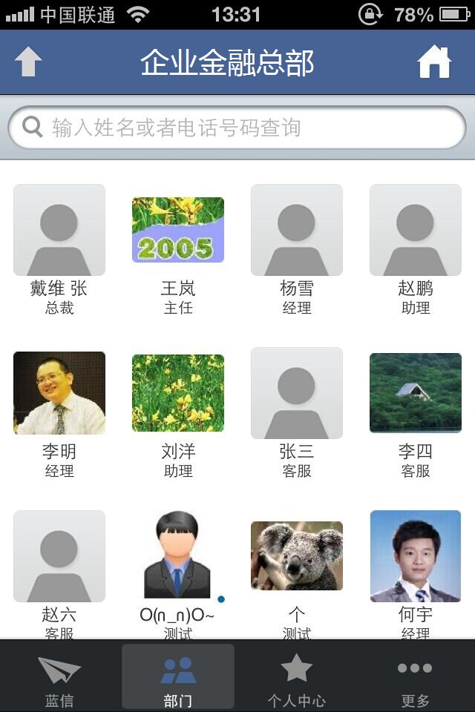
产品功能—掌上企业通讯录
完全按照组织架构创建、层级分明、树形结构展示的的通信录。
由系统管理员统一管理和实名录入通讯录名单，不支持通讯录导出，保证数据的安全。
支持快捷查询检索功能，便于查找。

Slide 8
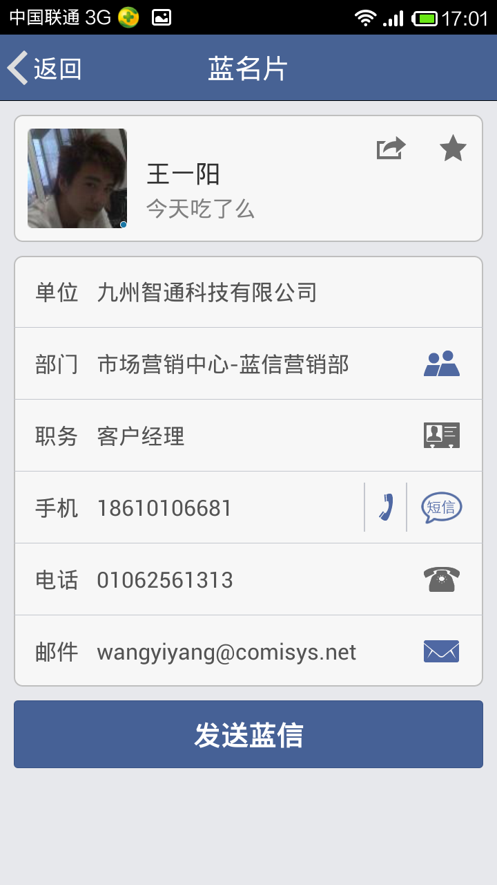
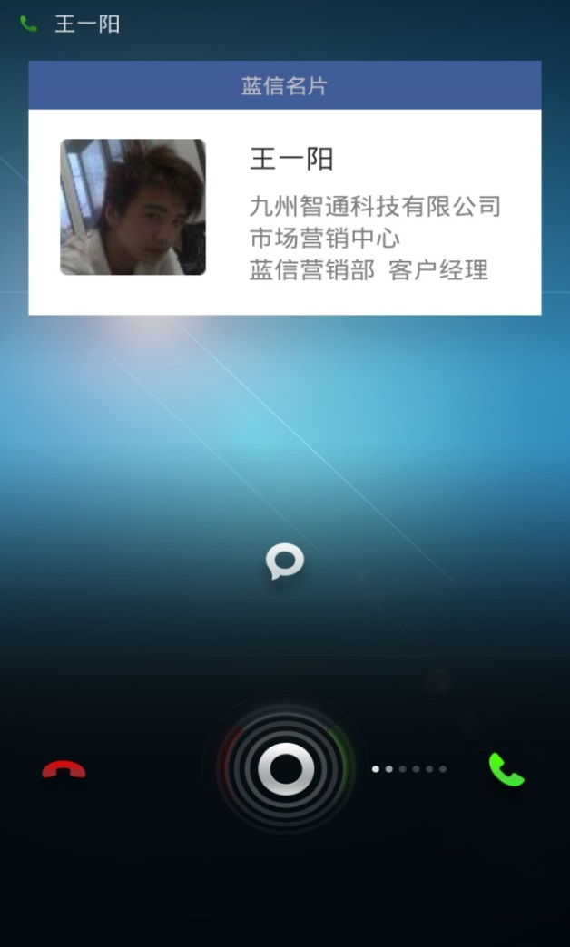
产品功能—蓝名片
全貌展示人员工作单位、手机、邮箱等信息。
一键发起电话、短信、邮件和即时消息（蓝信），便于迅速联系。
来电弹屏功能，解决手机未存号码，来电时的尴尬。
一键转发、收藏名片

Slide 9
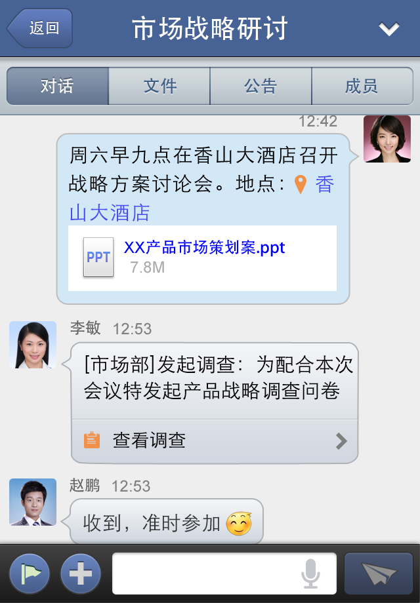
产品功能—工作群
随时随地发起， 信息确保送达
通知、投票、活动报名、调查、电话会议
支持大规模工作群
普通用户可创建150人
特权用户可创建500人
成员实名，协作真实准确
文档分发、群组共享
消息历史分类云端保存
群管理功能
禁言设置、转让群主、群隐私设置、增减成员、解散、设置助理群主……

Slide 10
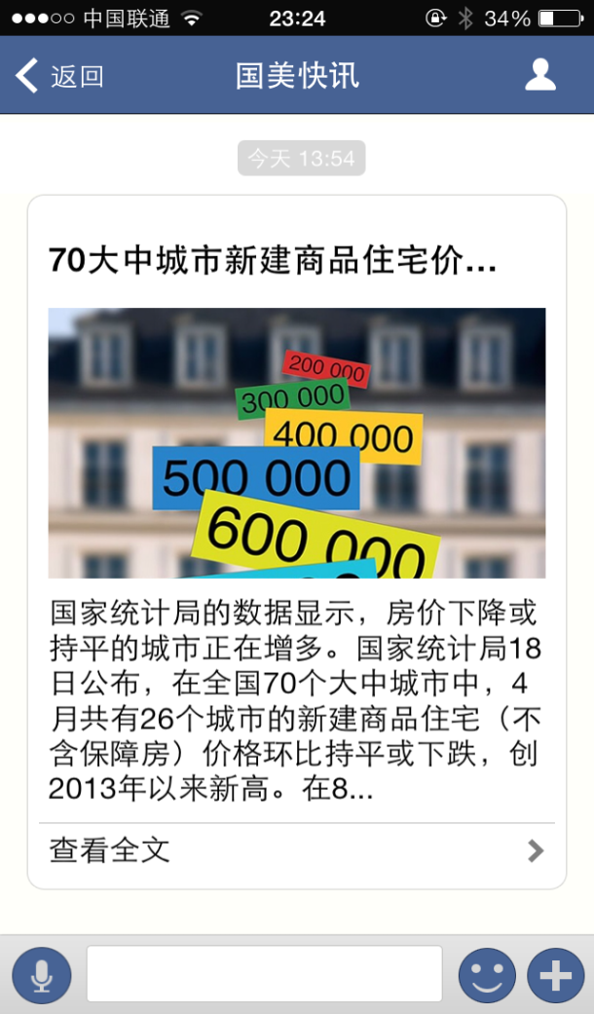
产品功能—通知公告
通知快讯，内刊，手机报
支持图片、文字、文档、视频等格式消息的发送。
《公司、行业要闻》、《内部通知》、《业务知识分享》等企业文化建设、团队建设。
融合短信推送（联通号码短信免费），保证所有人员的全部接收。
可查看送达状态并进行回执统计。
短信资费：
网内：目前免费
异网：0.1元/条

Slide 11
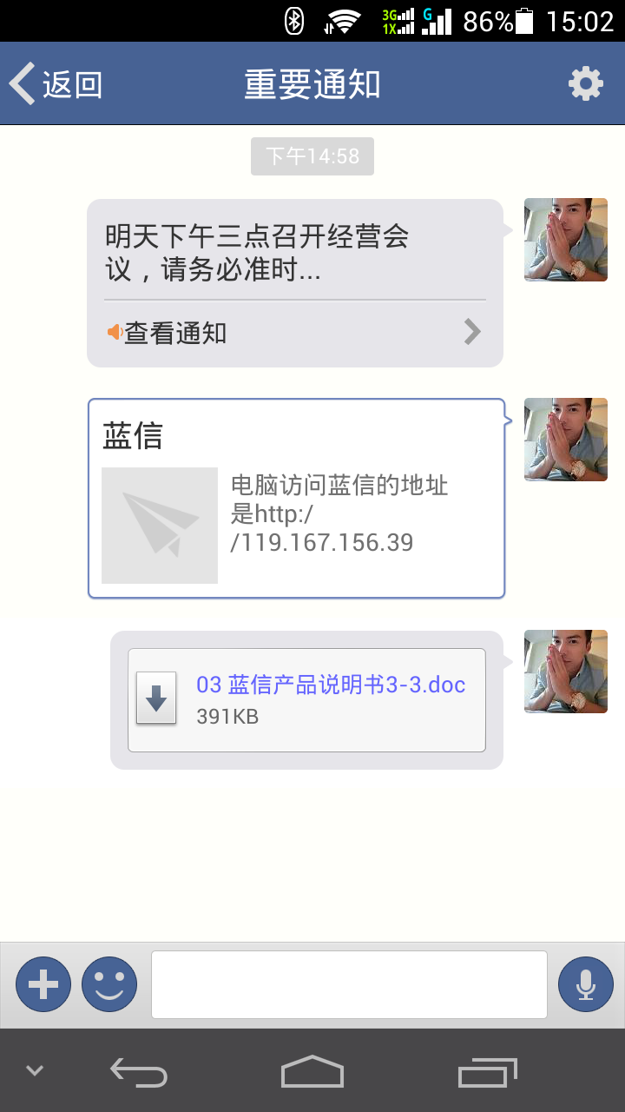
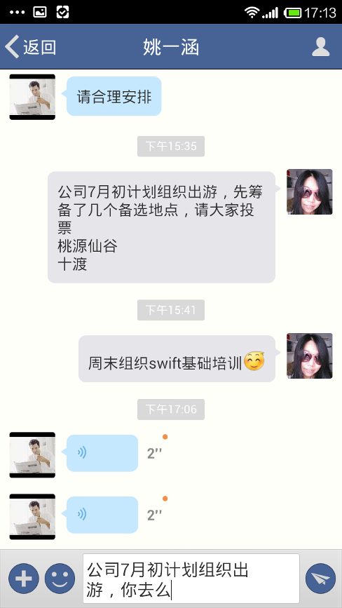
产品功能—群发蓝信、私信
指定范围群发通知
一对多的方式发送，回复消息点对点，成员间不可见
融合短信推送，重要通知消息即时送达
回执统计

Slide 12
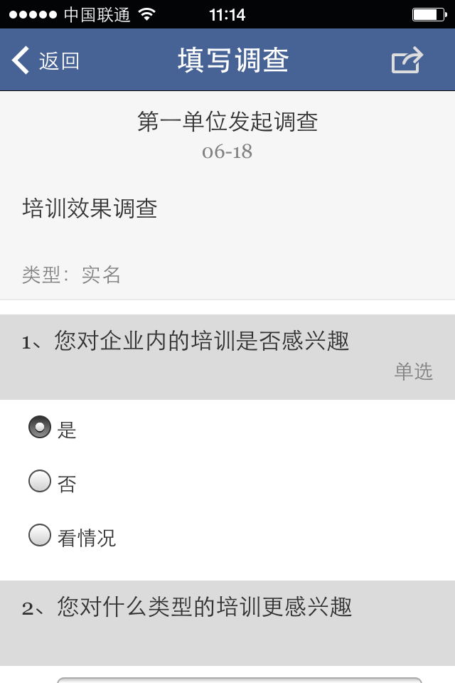
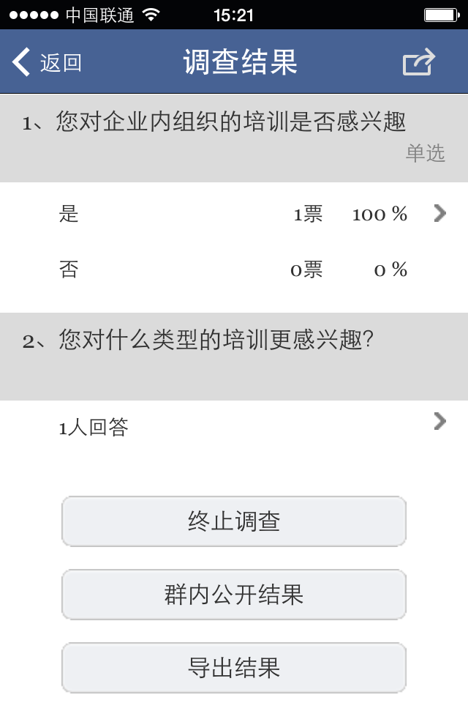
产品功能—问卷调查
问卷调查，数据上报，知识竞赛
投票、报名、问卷调查
支持单选题，多选题，问答题
支持实名制、匿名制
参与问卷调查，知识竞赛的数据上报后自动统计，解决人员手工统计的繁琐工作，提高效率。

Slide 13
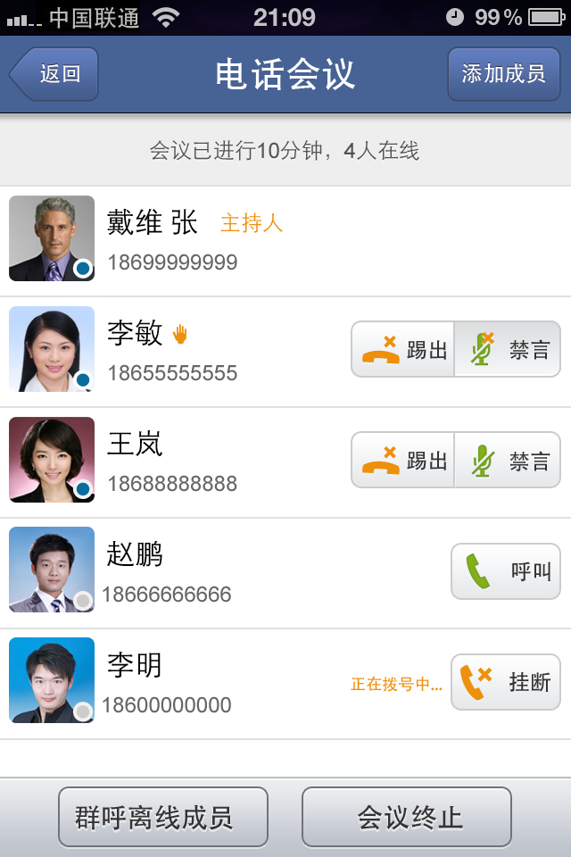
产品功能—电话会议
移动、可管理的电话会议
随时随地发起或参加电话会议，实现真正的移动办公。
采用电话语音，高质量通话语音保证移动办公需要。
电话会议进行中还可以进行文字、语音同时交互、同时共享文件。
最多支持300人同时通话，提供添加/移除人员、禁言等会议管理操作。
资费：0.3元/方/分钟

Slide 14
产品功能—管理平台
组织架构管理
通讯录管理
可见性管理
管理平台
分支帐号管理
账单管理
公号管理

Slide 15
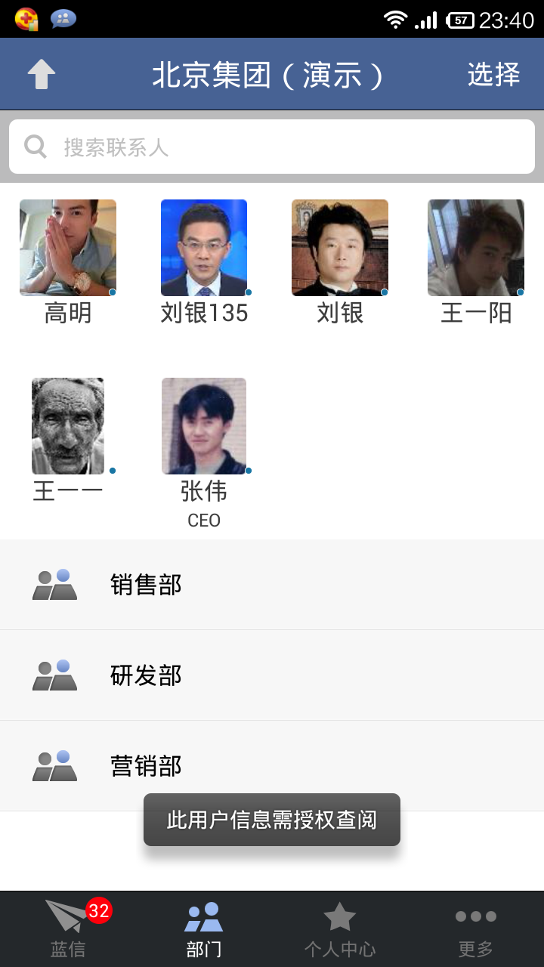
产品功能—可见性管理
未避免蓝信系统中领导手机号码等信息的公布带来不必要的骚扰，保护领导或特殊部门的联系信息，通过可见性管理功能做到：
设置人员或部门的联系信息在一定范围内不可见，提示“此用户信息需授权查阅”。
可设置领导或部门在系统设定的范围内不可见，在蓝信的通讯录里完全看不到领导或部门的存在。

Slide 16
产品功能—安全机制
安全策略 | 描述
防网络监听、防重放攻击 | 登录重连过程采用随机数加密，防止因第三方监听重放登录、重连请求导致的身份盗用
传输SSL加密 | 采用SSL加密传输过程
密码MD5加密 | 密码经过多次 MD5加密，不可解密
独立数据加密 | 对通信录信息、消息、文档等资料历史信息，采用私有加密算法进行加密，即数据“黑箱”
管理员证书认证 | 平台管理员采用证书认证登录，避免管理员密码泄露导致的安全问题
关键操作绑定短信 | 以手机号码为身份验证的基础，注册、充值密码、数据上报等关键操作支持以短信绑定
签订保密协议 | 运营方与企业和平台管理员签订保密协议，将信息安全落实到具体人员

Slide 17
产品功能—产品价值
项目 |  | 个人/企业即时通信产品 （微信/QQ） | 蓝信
通信录 |  | 虚拟通信录/加好友 | 企业真实组织通信录＊
个人名片信息 |  | 非实名（昵称） | 实名，真实联系信息＊
群组 |  | 个人社交群组 | 组织分权管理＊
群消息 |  | 群即时消息推送 | 群即时消息推送
协同办公 | 文件分享 | 仅提供文件传输 | 提供图文公告、共享＊ 云端永久存储＊
 | 活动通知 | 不支持 | 带图片文档，结果自动统计＊
 | 投票调查 | 不支持 | 带图片文档，结果自动统计＊
系统功能 | 企业用户数 | 有数量限制 | 没有数量限制＊
 | 分支机构 | 有 | 无层级数量限制＊
 | 客户系统衔入 | 不支持 | 支持＊
微信生活，蓝信工作！！
16

Slide 18
产品功能—差异化服务
联通用户差异化服务
联通用户 | 非联通用户
可以创建500人甚至1000人的工作群 | 可以创建20人或50人的工作群
个人云盘免费使用1G | 个人云盘免费使用100M
可以免费接收企业的短信（通知） | 接收企业群发的短信通知需要企业付费
被管理员设置成特权用户，如果是联通用户，发送私信时对方不在线可以免费使用短信； | 不能接收企业管理员从平台发出的短信
发送文档支持100M | 发送文档支持20M

Slide 19
目录
蓝信的应用背景
蓝信产品介绍
蓝信服务模式及资费
蓝信开通流程
蓝信客户应用案例分享

Slide 20
蓝信服务模式及资费
Plan A
云平台租赁服务
按照企业通信录人数，收取基础功能服务费
短信、电话会议按照实际使用量收费
Plan B
私有云（含服务器部署）服务
按照企业通信录人数(≧1K）一次性收取系统部署费
按照企业通信录人数，收取基础功能服务费
短信、电话会议按照实际使用量收费

Slide 21
蓝信服务模式及资费
蓝信应用基础功能费：
蓝信应用附加功能费：
a. 客户侧专属部署一次性费用
支持企业内部系统与蓝信云平台对接部署，实现企业业务系统信息推送到蓝信客户端，企业需支付一次性系统接口开发、部署、测试费用（不包括相关硬件与配件费用）。
按照企业通信录总人数，按月收取功能费。
通常由企业统一支付。
用户数 | 价格
0-2000 | 5元/月·用户
2000-5000 | 4元/月·用户
5000-1万 | 2.5元/月·用户
1万-10万 | 2元/月·用户
10万以上 | 1元/月·用户
用户数 | 价格
1000以内 | 原则不提供专属部署
1000-5000 | 10万
5000-1万 | 15万
1万-10万 | 20万
10万以上 | 35万
b. 联通网内平台短信费用
同企业短信标准资费
c. 电话会议服务费用
最小收费单位为50人档

Slide 22
目录
蓝信的应用背景
蓝信产品介绍
蓝信服务模式及资费
蓝信开通流程
蓝信客户应用案例分享

Slide 23
蓝信服务开通流程
业务受理
工单上报
省分公司
开通蓝信
申请人
《企业通讯录》
5个工作日
蓝信开通信息
安装等注意事项
将2个文件以工单形式上报至省分公司集团客户事业部
《蓝信企业客户开户登记表》
省分公司业务支撑：郑直，15693100376，09312128354
客户试用申请事项：
期限：1-3个月
条件：建议通讯录人数在50人以上；一级分支（部门）在3个以上

Slide 24
目录
蓝信的应用背景
蓝信产品介绍
蓝信服务模式及资费
蓝信开通流程
蓝信客户应用案例分享

Slide 25
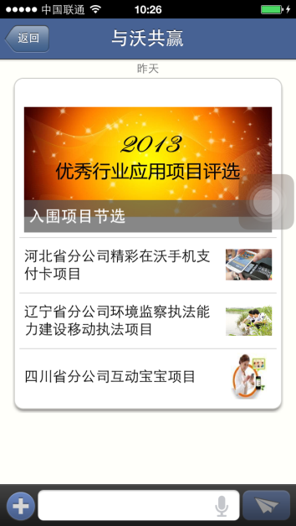
蓝信客户应用案例分享
典型应用（全国集客部3.9万用户）
1.移动端企业通讯录
2.企业公号：
“沃行天下”:联通集团重大新闻
“集客快讯”:集客新闻
“与沃共赢” :各种文档交流，各地市的经典案例。

Slide 26
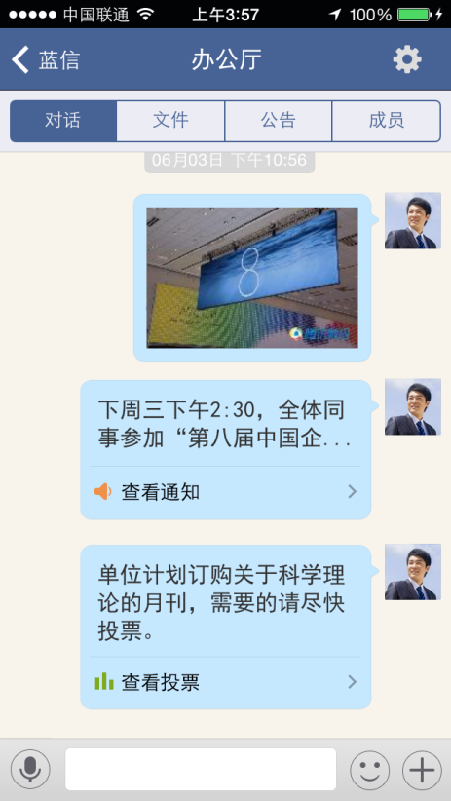
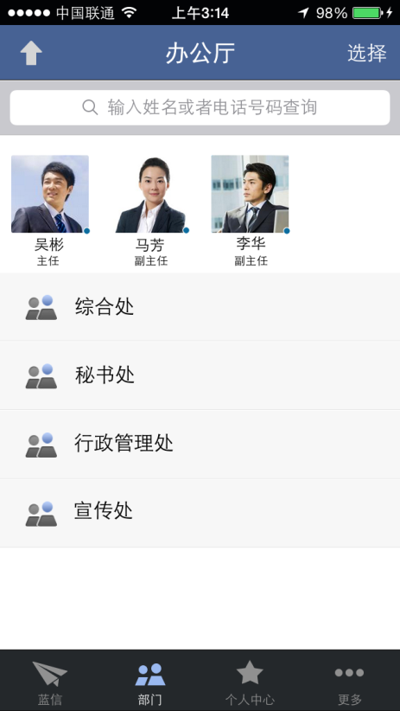
蓝信客户应用案例分享
典型应用(29万用户)
问卷调查：内部答题系统应用《职工违纪违规处分暂行规定》知识竞赛，自动汇总、评阅。
工作群：跨地域、2000人超大群，工程项目管理的团队沟通协作。
和企业内部信息化系统OA、资金管理系统、项目管理系统对接。
企业公号：目前开通企业公号262个,铁建信息化、铁建新闻快报、管理小技巧等。

Slide 27
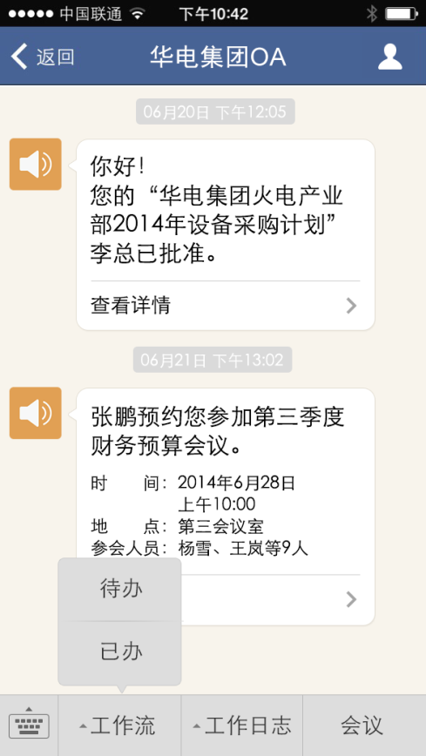
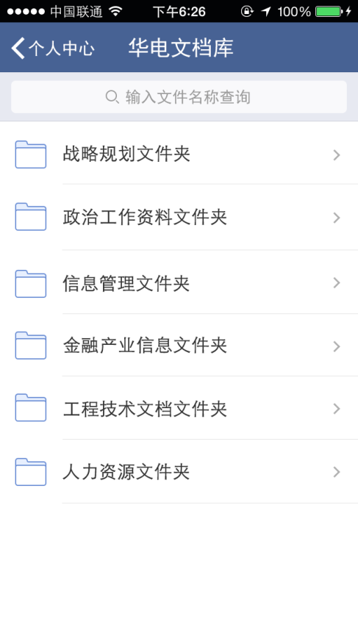
蓝信客户应用案例分享
典型应用（8万用户）
移动端企业组织通讯录
企业内部信息化系统对接：LDAP系统、监控系统、OA、企业文档NFS系统。
企业公号：以蓝信单图文和多图文方式发布
知识库，企业云盘

Slide 28
蓝信客户应用案例分享
（新疆分公司）
(珠海分公司)
（内蒙分公司）
省内客户：兴业银行兰州分行、甘肃宏达铝型材有限公司、金昌市诚联出租车有限公司、金昌市运泰出租车公司、庆阳市西峰区团结小学、甘肃矿区公铁运输有限公司、黄河水土保持天水治理监督局

Slide 29
谢谢！

